Slide 1
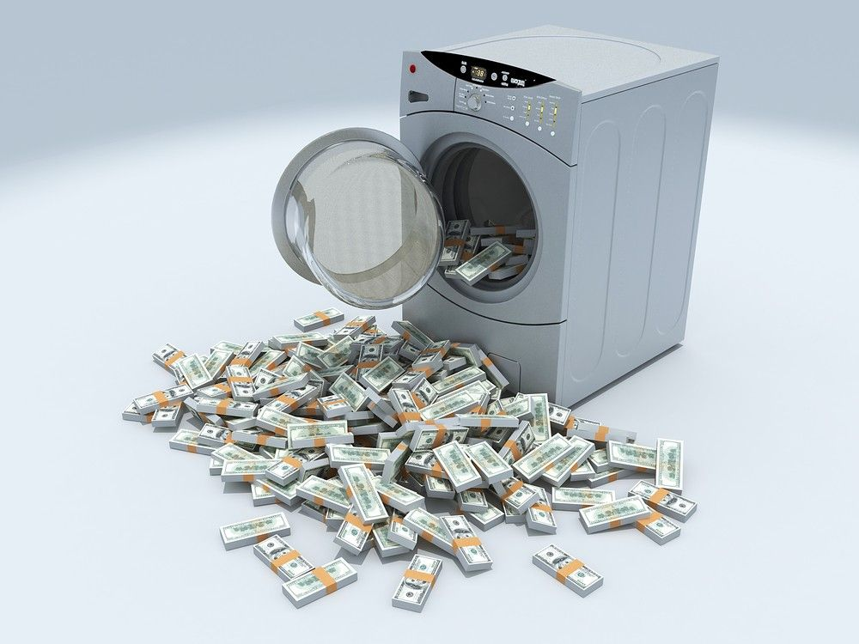
Resolução de Workflow sobre Lavagem de dinheiro.
Raphael Coqui Camargo

Slide 2
Soluções Possíveis
Ao entender o case proposto, entendo que temos algumas soluções possíveis, é necessário entender como o banco de dados está modelado e implementado, para aplicar a solução ideal.
Solução 1
Como temos que realizar análises em dados com aproximadamente 20 mi de registros, é preciso entender o formato de particionamento dessas bases ou os index criados para elas. E assim selecionar os dados pertinentes.
Extração dos dados para consumo dos recursos da máquina (PC) pessoal ou do servidor, caso Schedulado.
Solução 2
Em uma solução mais refinada, podemos aplicar transformações diretamente na fonte, extraindo os dados já trabalhados.
Select * from (Select Tip_conta, Sum(Valor) from tabelas where Tip_Trans in (Doc,ted) group by Tip_Conta) where valor > 50 and tip = Uniclass or valor > 75 and tip = Personalite ...

Slide 3
Union do Select de todas as Bases de Dados.
Filtro de Dados Personalite
Agregação de Dados (Somando o Valor das Transações)
Filtro de Dados Private
Filtro de Dados Uniclass
Agregação de Dados (Somando o Valor das Transações)
Agregação de Dados (Somando o Valor das Transações)
Select Base de dados 1
Select Base de dados 2
Select Base de dados 3
Filtro de Dados Valor de transação > 75k
Envio de E-mail de alerta sobre valor excedente a regra
Gravação dos dados no Banco
Filtro de Dados Valor de transação > 100k
Envio de E-mail de alerta sobre valor excedente a regra
Gravação dos dados no Banco
Filtro de Dados Valor de transação > 50k
Envio de E-mail de alerta sobre valor excedente a regra
Gravação dos dados no Banco
Recursos Alteryx Locais
Extração da base de dados para trabalhar localmente.
Upload dos Dados para o Banco

Slide 4
Recursos Alteryx no Banco
Union do Select de todas as Bases de Dados.
Select Base de dados 2 Dados Já consolidados
Select Base de dados 2 Dados Já consolidados
Select Base de dados 2 Dados Já consolidados
Envio de E-mail de alerta sobre valor excedente a regra
Gravação dos dados no Banco

Slide 5
Questões
2. Qual é a sua estratégia para captura dos dados transacionais?
R: A estratégia ideal para a captura dos dados depende de como o banco de dados está desenhado, considerando o ambiente de Big Data é fundamental utilizarmos as partições do banco.
3. Qual é a sua estratégia para consolidar e processar os dados?
R: A solução ideal é sempre utilizar o servidor do banco de dados para processar o máximo possível de dados, porque é uma estrutura mais robusta e possui uma performance melhor comparado a máquina onde o schedule normalmente fica disponível.
4. Quais critérios você utilizou para escolher o modelo de processamento?
R: Recursos físicos disponíveis, ou seja configuração da máquina Schedule X Recurso de processamento disponível no banco de dados para o usuário.
5. Quais serão os fatores técnicos críticos para o sucesso desta solução?
R: Reduzir a base em sua origem apenas aos dados essenciais, considerando fatores como, quantidade de dados, tipos de dados (LGPD), recursos de processamento disponível e o melhor equilíbrio entre o que processar no banco de dados x o que processar na máquina com a licença de schedule.
6. A performance pode ser otimizada de um jeito que seja fácil de escalar? Caso afirmativo explique em qual cenário isto pode acontecer e qual peça você escolheu para fazer esta otimização?
R: Sempre é possível otimizar os processos, o desenho de fluxo tem certa facilidade de escalar e ampliar as regras. (Não entendi a questão da “Peça”).
7. É possível aplicar aprendizagem de máquina e regras preditivas para atender essa área? Cite algum cenário de exemplo e como isso poderia ser viabilizado usando a ferramenta.
R: Sim. Um algoritmo como o KNN pode criar grupos de dados, baseado em região, reincidências de transações suspeitas em períodos, criando assim um grupo de “Risco Elevado”.

